Slide 1

RESTful API on Node.js
单人一年开发6个产品的服务端脚本及REST API
Author: Redstone Zhao QQ: 13740080
Email：13740080@qq.com
Date: Jul 29,2017

Slide 2
Representational State Transfer
表现层状态转移
http://ishare.iask.sina.com.cn/f/20790836.html
http://www.ics.uci.edu/~fielding/pubs/dissertation/top.htm

Slide 3
Representational State Transfer
表现层状态转移
无状态

Slide 4
Representational State Transfer
表现层状态转移
无状态
✔
客户端无状态
✗
资源无状态

Slide 5
Representational State Transfer
表现层状态转移
Verb （动词）
POST
PUT/PATCH
DELTE
GET

Slide 6
Representational State Transfer
表现层状态转移
Verb （动词）
POST 创建资源
PUT/PATCH 修改资源
DELTE 删除资源
GET 查看资源或者资源的集合

Slide 7
Representational State Transfer
表现层状态转移
Verb （动词）
POST 创建资源
PUT/PATCH 修改资源
DELTE 删除资源
GET 查看资源或者资源的集合
* PUT or PATCH (why)

Slide 8
Representational State Transfer
表现层状态转移
Verb （动词）
POST 创建资源
PUT/PATCH 修改资源
DELTE 删除资源
GET 查看资源或者资源的集合
* PUT or PATCH (why)
PUT 为全量修改，PATCH 为原子更新
一般我们很少会有需要全量更新的情况
所以一般两个方法都提供，但是实现的都是 PATCH 的行为（原子更新）

Slide 9
Representational State Transfer
表现层状态转移
Resource（资源）

Slide 10
Representational State Transfer
表现层状态转移
Resource（资源）
一切皆资源，封装的粒度如何把握 ?

Slide 11
Representational State Transfer
表现层状态转移
Resource（资源）
一切皆资源，封装的粒度如何把握 ?
过细 -> WEB DB 纯粹的数据表的增删改查
过粗 -> 极端的大包大揽，缺少了灵活性
以业务领域为核心出发点，对完整业务功能封装，对外不暴露实现细节

Slide 12
Representational State Transfer
表现层状态转移
Resource（资源）
一切皆资源，封装的粒度如何把握 ?
✗
过细 -> WEB DB 纯粹的数据表的增删改查
✗
过粗 -> 极端的大包大揽，缺少了灵活性
✔
以业务领域为核心出发点，对完整业务功能封装，对外不暴露实现细节

Slide 13
Examples (blog)
资源有 User、Blog、Tag
客户端新增 Blog 的时候要不要先判断 Tag 是否存在，不存在先调用增加 Tag的接口
是
Tag存在
创建Blog
否
创建Tag
成功
创建Blog

Slide 14
Examples (blog)
资源有 User、Blog、Tag
客户端新增 Blog 的时候要不要先判断 Tag 是否存在，不存在先调用增加 Tag的接口
创建Blog
GET: /blogs
包含新创建的Blog
GET: /tags
包含新建Blog引入的 Tag

Slide 15
Examples (blog)
资源有 User、Blog、Tag
客户端新增 Blog 的时候要不要先判断 Tag 是否存在，不存在先调用增加 Tag的接口
是
Tag存在
创建Blog
否
创建Tag
No
成功
创建Blog

Slide 16
Examples (blog)
资源有 User、Blog、Tag
客户端新增 Blog 的时候要不要先判断 Tag 是否存在，不存在先调用增加 Tag的接口
创建Blog
Yes
GET: /blogs
包含新创建的Blog
GET: /tags
包含新建Blog引入的 Tag

Slide 17
RESTful on Node.js

Slide 18
REST API on Node.js
服务端渲染页面
REST API
MVC
MC
HTML
JSON

Slide 19
REST API on Node.js
服务端渲染页面
REST API
MVC
MC
HTML
JSON
丢掉了V，让前端的大神们 react/angular/vue/ios/android/desk client/… 尽情发挥

Slide 20
REST API on Node.js
技术选型
restify
sequelize

Slide 21
REST API on Node.js
技术选型
restify
open-rest
sequelize

Slide 22
REST API on Node.js with open-rest
https://github.com/open-node/open-rest

Slide 23
REST API on Node.js with open-rest
https://github.com/open-node/open-rest
var rest = require('open-rest');
rest(__dirname + '/app');

Slide 24
REST API on Node.js with open-rest
https://github.com/open-node/open-rest
App directory agreement
├── app
│ ├── configs
│ ├── controllers
│ ├── data
│ ├── lib
│ ├── middle-wares
│ ├── models
│ └── routes.js
└── index.js

Slide 25
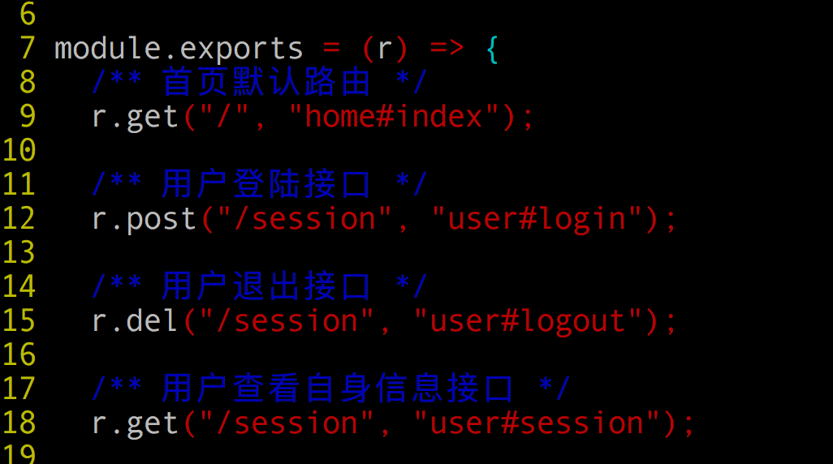
REST API on Node.js with open-rest
https://github.com/open-node/open-rest
Show code router.js

Slide 26
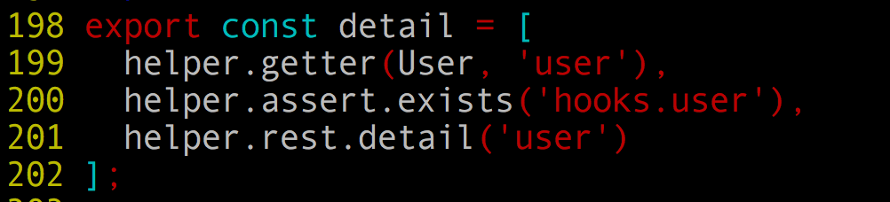
REST API on Node.js with open-rest
https://github.com/open-node/open-rest
Show code controller

Slide 27
REST API on Node.js with open-rest
https://github.com/open-node/open-rest
Show code more
请看我的编辑器 vim （大概20分钟）

Slide 28
REST API on Node.js with open-rest
https://github.com/open-node/open-rest
小结：
标准的uri格式
标准的rest操作helper，不用写一行代码
控制器就是处理请求的流程，靠组合各种helper来实现具体的功能
标准的rest-helper通过Model的约定来控制各种权限，以及复杂的功能
标准的log输出，采用 bunyan
6. rest-helper采用插件的形式工作，不满意可以随意自己封装

Slide 29
REST API on Node.js with open-rest
https://github.com/open-node/open-rest
未来
Swagger (http://swagger.io/）
http://www.ibm.com/developerworks/cn/web/wa-use-swagger-to-document-and-define-restful-apis/index.html

Slide 30
REST API on Node.js with open-rest
https://github.com/open-node/open-rest
Q & A

Slide 31
RESTful API on Node.js
Admaster.com.cn 常年招聘Node.js/react/大数据人才
Author: Redstone Zhao QQ: 13740080
Email：13740080@qq.com
Date: Jul 29,2017

